Slide 1

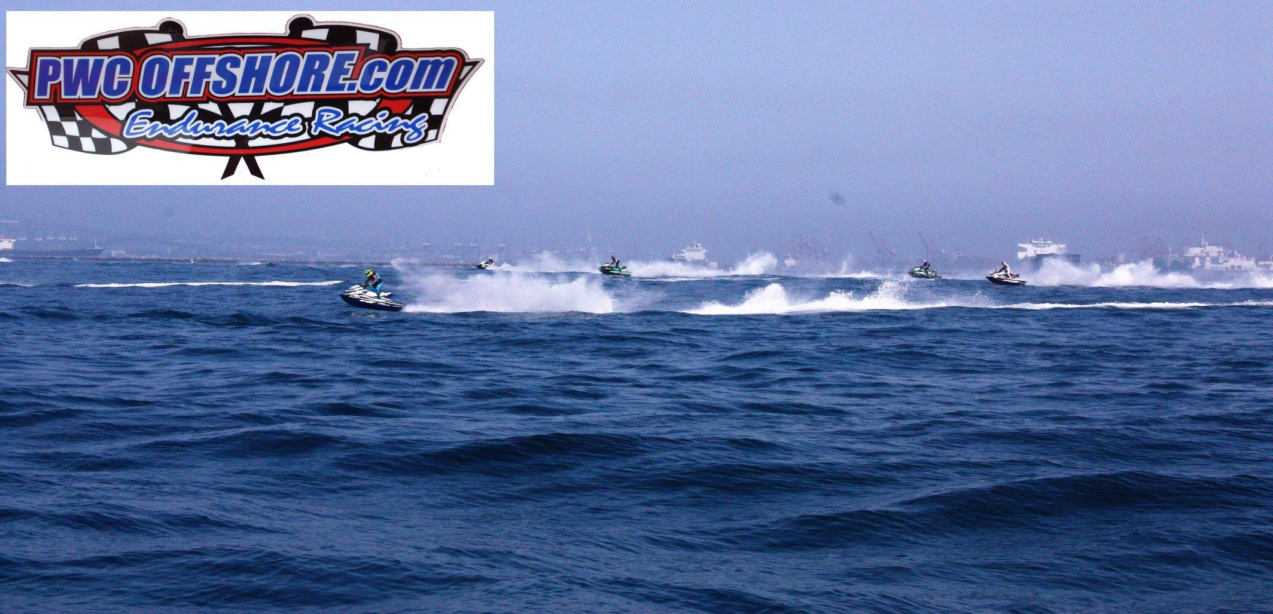
Bonjour à tous
Ce week end du 9 juillet j'ai participé à une course mythique aux États Unis, la Lb2Cat qui veut dire Long Beach to Catalina.
Cette course est le championnat Américain offshore.
C'est une course Offshore d'environ 120kms avec un départ de Long Beach pour aller jusqu'à l'île de Catalina qui est à 60kms au large de Los Angeles et revenir à Long Beach.
Les jets sont équipés de réservoir additionnels car l'autonomie est insuffisante et il est bien sûr interdit de ravitailler en mer.
Je décide de participer à cette course avec mon Yamaha GP 1800, un jet 2 places qui est normalement plus adapté aux courses de slalom que pour les courses offshore. Je suis d'ailleurs le seul sur un jet 2 places tous les autres concurrents sont avec des 3 places.

Slide 2
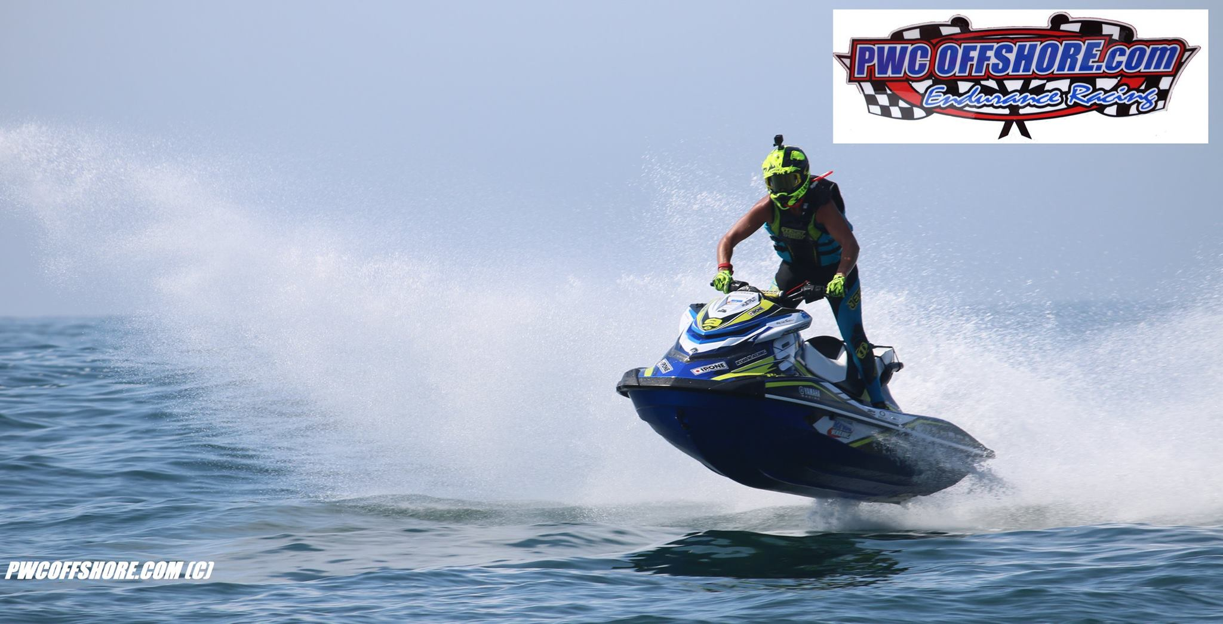
Dimanche matin l'océan est légèrement agité avec une grosse houle. C'est le genre de conditions que je préfère. Le départ est donné à 9h30 et dès le premier kilomètre je me retrouve en tête, je me sent super à l'aise dans ce type de vagues et après environ 10 Minutes de courses je me retourne pour voir comment j'étais par rapport aux autres et là, surprise : je les voient tous à plus d'un kilomètre derrière !
Je décide malgré tout de garder mon rythme jusqu'à l'île.
Arrivé au bateau de pointage devant le port de Catalina deuxième surprise quand je fais demi tour : personne à vue ! J'avais plus de 2 Minutes d'avance sur le second...
Je repars en direction de Long Beach et là, un petit soucis avec mon GPS qui m'indique la direction du bateau que je venais de passer ! J'ai du m'arrêter pour annuler le point et remettre celui de l'arrivé. Je repart et cette fois pas de flèche lol ! J'avais oublié de valider le point. Donc 2 eme arrêt et cette fois je valide et tout est ok je repart sur Long Beach. Avec ces 2 arrêts je voyais un de mes concurrents au loin derrière moi.
J'ai donc fait le retour en assurant un maximum pour ne pas tomber et aussi économiser la machine.
Tout s'est bien passé je fini avec environ 30 secondes d'avance sur le second (Canada) et plusieurs Minutes sur le 3 eme (Australie)

Slide 3
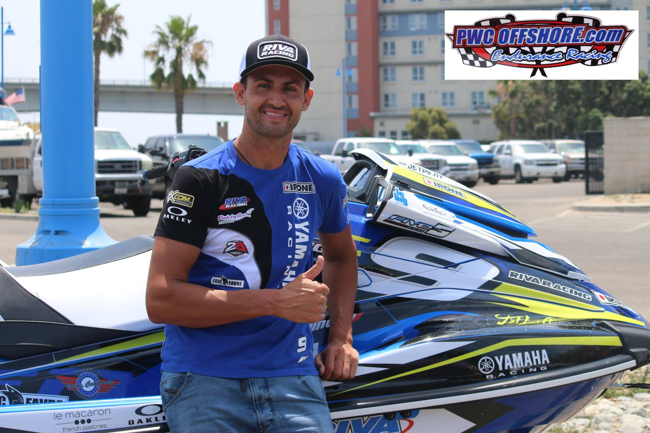
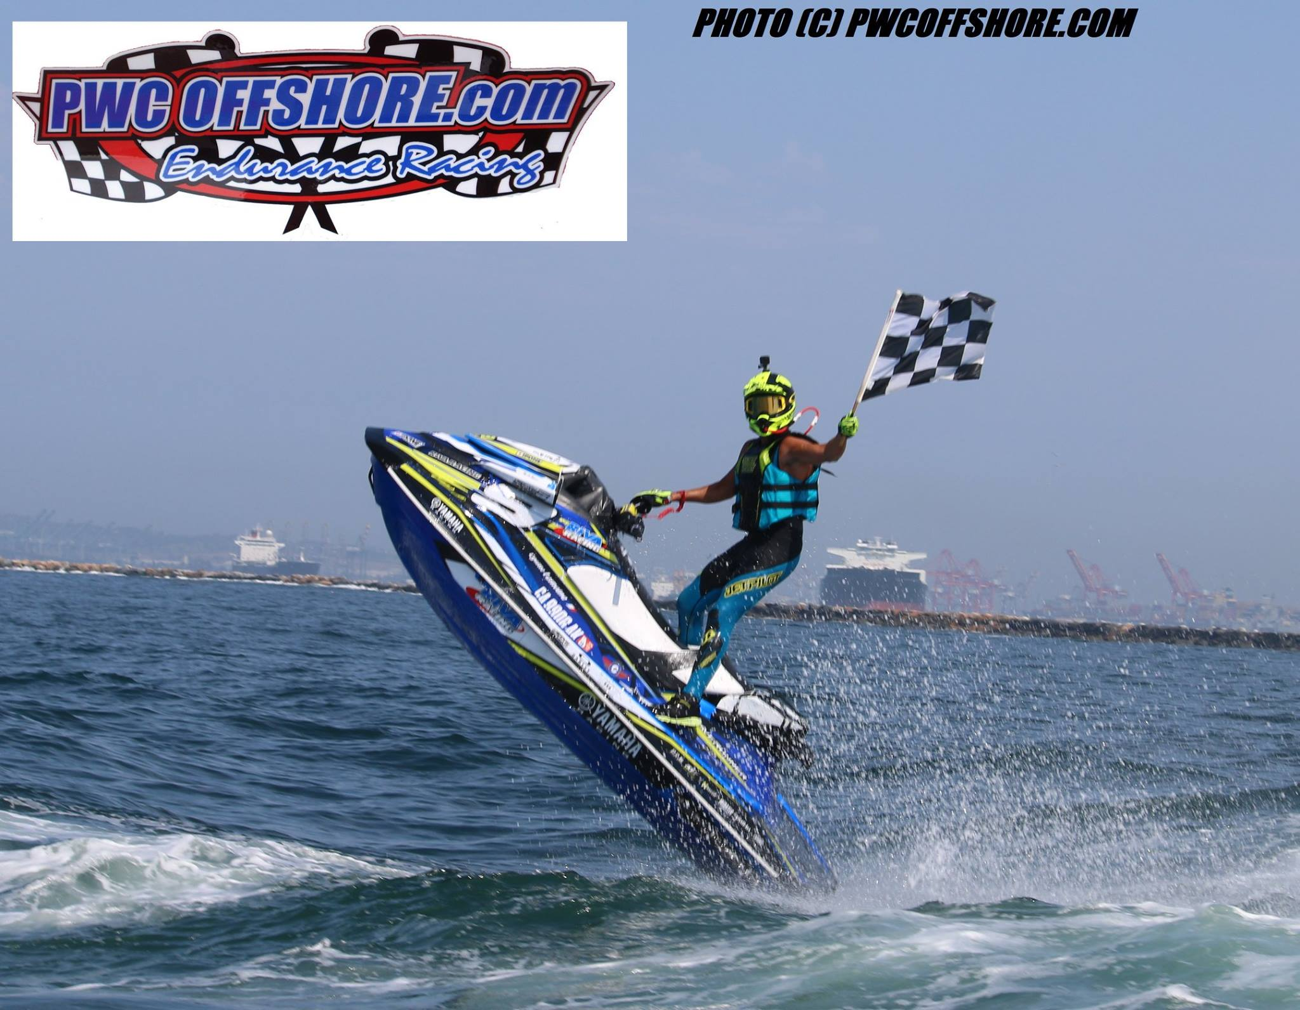

Je suis vraiment heureux de remonter sur la plus haute marche du podium surtout sur une course comme celle là !
Mon GP 1800 préparé par Riva à montrer que l'on pouvait allier performance et fiabilité !!!
Merci à tous pour votre soutien de près ou de loin ;)
Sportivement
Cyrille

